Slide 1
Zaira Vanessa Alvarez Valdez.

Slide 2
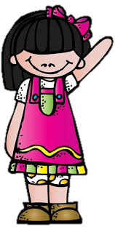
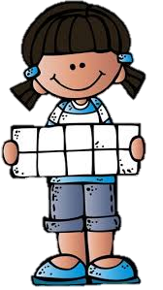
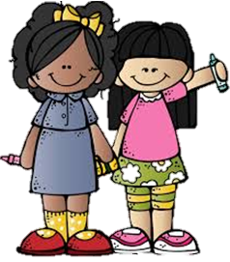
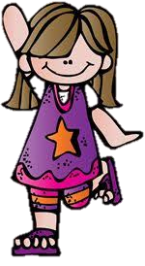
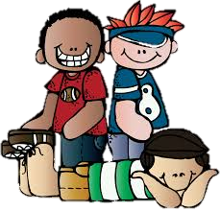
Diario de la alumna
Fecha: Lunes 7 de junio de 2021
# De alumnos: 12
Realizó todo el plan de trabajo: Si
Favoreció el logro de él/los aprendizajes esperados: Si
Suceso sorprendente o preocupante en relación con las actividades planteadas: los alumnos aumentan su participación en equipos y con otras personas.
Se involucraron en las actividades:
Todos
Más de la mitad
Menos de la mitad
Pocos
La actividad que más favoreció el aprendizaje esperado: La de diferentes piezas musicales
¿Por qué? Porque escucharon diferentes piezas musicales y conversaron sobre las sensaciones que experimentaron
La actividad que más se le dificultó a los alumnos: ninguna actividad se les dificulto
Reacciones de los niños en las actividades: les gustaron mucho las actividades y por lo mismo las realizaron con esmero.
La intervención docente ¿cómo lo hice?, considero que fue buena, envié las instrucciones claras y actividades de reforzamiento para alcanzar el aprendizaje esperado.
Señala y describe cómo se realizó la evaluación de él/los aprendizajes esperados: por medio de una rubrica, observando los videos que enviaron donde los alumnos realizaban y explicaban los cuestionamientos de las actividades. Y con el cuaderno de evaluación continua.
Replanteamiento de la actividad ¿qué necesito modificar? : seguir aplicando actividades interactivas y donde los niños manipulen diferentes materiales para realizar las actividades

Slide 3
Diario de la alumna
Fecha: Martes 8 de junio de 2021
# De alumnos: 12
Realizó todo el plan de trabajo: Si
Favoreció el logro de él/los aprendizajes esperados: Si
Suceso sorprendente o preocupante en relación con las actividades planteadas: los alumnos han avanzado en los conocimientos de pensamiento matemático y realizan las actividades mejor
Se involucraron en las actividades:
Todos
Más de la mitad
Menos de la mitad
Pocos
La actividad que más favoreció el aprendizaje esperado: las de pensamiento matemático.
¿Por qué? Porque pudieron reconocer, nombrar, jugar y agrupar figuras de diferentes materiales a su alcance.
La actividad que más se le dificultó a los alumnos: ninguna actividad se les dificulto
Reacciones de los niños en las actividades: interesados y participativos
La intervención docente ¿cómo lo hice?, buena, ya que les proporcione actividades para reforzar el aprendizaje esperado que se trabajó.
Señala y describe cómo se realizó la evaluación de él/los aprendizajes esperados: por medio de una rubrica, observando los videos que enviaron donde los alumnos realizaban y explicaban los cuestionamientos de las actividades. Y con el cuaderno de evaluación continua.
Replanteamiento de la actividad ¿qué necesito modificar? : seguir enviando actividades mas dinámicas

Slide 4
Diario de la alumna
Fecha: Miércoles 9 de mayo de 2021
# De alumnos: 12
Realizó todo el plan de trabajo: Si
Favoreció el logro de él/los aprendizajes esperados: Si
Suceso sorprendente o preocupante en relación con las actividades planteadas: conocen relatos de la tradición oral que le son familiares
Se involucraron en las actividades:
Todos
Más de la mitad
Menos de la mitad
Pocos
La actividad que más favoreció el aprendizaje esperado: la de novela
¿Por qué? Porque se interesan y aprenden tradiciones de la cultura familiar
Reacciones de los niños en las actividades: muy interesados al escuchar las explicaciones
La intervención docente ¿cómo lo hice?, buena, ya que les proporcione actividades para reforzar el aprendizaje esperado que se trabajó.
Señala y describe cómo se realizó la evaluación de él/los aprendizajes esperados: por medio de una rubrica, observando los videos que enviaron donde los alumnos realizaban y explicaban los cuestionamientos de las actividades. Y con el cuaderno de evaluación continua.
Replanteamiento de la actividad ¿qué necesito modificar? : enviar actividades que ayuden a que los alumnos puedan mejorar aprendizajes

Slide 5
Diario de la alumna
Fecha: Jueves 10 de junio de 2021
# De alumnos: 12
Realizó todo el plan de trabajo: Si
Favoreció el logro de él/los aprendizajes esperados: Si
Suceso sorprendente o preocupante en relación con las actividades planteadas: los alumnos que no reconocían aun su nombre ya identifican la primer letra de su nombre
Se involucraron en las actividades:
Todos
Más de la mitad
Menos de la mitad
Pocos
La actividad que más favoreció el aprendizaje esperado: la de tipos de documentos
¿Por qué? Porque van Identificando su nombre y otros datos personales en diversos documentos.
actividad que más se le dificultó a los alumnos: ninguna
Reacciones de los niños en las actividades: muy interesados al escuchar las explicaciones
La intervención docente ¿cómo lo hice?, buena, ya que les proporcione actividades para reforzar el aprendizaje esperado que se trabajó.
Señala y describe cómo se realizó la evaluación de él/los aprendizajes esperados: por medio de una rubrica, observando los videos que enviaron donde los alumnos realizaban y explicaban los cuestionamientos de las actividades. Y con el cuaderno de evaluación continua.
Replanteamiento de la actividad ¿qué necesito modificar? : enviar actividades que ayuden a que los alumnos puedan ir creando historias siguiendo el orden de la historia.

Slide 6
Diario de la alumna
Fecha: Viernes 11 de junio de 2021
# De alumnos: 12
Realizó todo el plan de trabajo: Si
Favoreció el logro de él/los aprendizajes esperados: Si
Suceso sorprendente o preocupante en relación con las actividades planteadas: reconocen las acciones que se realizan en su localidad y su aporte a la comunidad
Se involucraron en las actividades:
Todos
Más de la mitad
Menos de la mitad
Pocos
La actividad que más favoreció el aprendizaje esperado: la de diversidad cultural
¿Por qué? Porque identifican en qué consisten las actividades productivas de su familia y su aporte a la localidad.
actividad que más se le dificultó a los alumnos: ninguna
Reacciones de los niños en las actividades: muy interesados al escuchar las explicaciones
La intervención docente ¿cómo lo hice?, buena, ya que les proporcione actividades para reforzar el aprendizaje esperado que se trabajó.
Señala y describe cómo se realizó la evaluación de él/los aprendizajes esperados: por medio de una rubrica, observando los videos que enviaron donde los alumnos realizaban y explicaban los cuestionamientos de las actividades. Y con el cuaderno de evaluación continua.
Replanteamiento de la actividad ¿qué necesito modificar? : enviar actividades que ayuden a que los alumnos puedan ir creando historias siguiendo el orden de la historia.

